Slide 1

دستنامه
برنامه ریزی استراتژیک
برگرفته از کتاب دکتر سید محمد اعرابی
گردآورنده:
]نام و نام خانوادگی[

Slide 2


Slide 3
فهرست
• تعیین ماموریت و تهیه بیانیه ماموریت سازمان
• مشخصات ماموریت
• بررسی عوامل خارجی
• عناصر محیط عمومی
• 1- عوامل اقتصادی
• 2- عوامل اجتماعی، فرهنگی
• 3- عوامل تکنولوژیکی
• 4- عوامل سیاسی
• 5- عوامل جهانی
فرآیند چارچوب جامع تدوین استراتژی
• فرآیند انتخاب استراتژی
• مفهوم مدیریت استراتژیک
• تعامل بخش های سه گانه مدیریت استراتژی
• تدوین استراتژی
• اجرای استراتژی
• ارزیابی استراتژی
• الگوی مدیریت استراتژیک
• سطوح مدیریت استراتژیک
• 1- سطح کل سازمان
• 2-سطح بخشی/واحد تجاری استراتژیک/کسب و کار
• 3-سطح وظیفه ای
• چارچوب جامع تدوین استراتژی

Slide 4
فهرست
• کاربرگ های بررسی عوامل داخلی
▪ عوامل قوت
▪ نقاط قوت معمولی
▪ نقاط قوت منحصر به فرد
▪ مزیت رقابتی پایدار
• عوامل ضعف
• عدم مزیت رقابتی
• بررسی عوامل درونی سازمان
• ماتریس ارزیابی عوامل داخلی
• گام های تهیه ماتریس ارزیابی عوامل داخلی
• تجزيه و تحليل داخلي و خارجي
• عناصر محیط تخصصی
• 1- مشتریان
• 2- تامین کنندگان
• 3- رقبای موجود
• 4- رقبای بالقوه (تازه واردها)
• 5- جانشین ها
• اجزای محیط خارجی شرکت
• ماتریس ارزیابی عوامل خارجی
• کاربرگ های بررسی عوامل خارجی
• 1- شناسایی فرصت ها و تهدیدها
• 2- تشکیل ماتریس ارزیابی عوامل خارجی

Slide 5
فهرست
ماتريس نه خانه اي و ماتريس چهارخانه اي
ماتريس چهارخانه اي داخلی و خارجی
• ماتریس SWOT
• تجزيه و تحليل سوات
• مراحل ساخت ماتریس سوات
• استراتژي هاي SO
• استراتژي هاي WO
• استراتژي هاي WT
• استراتژي هاي ST
• شناسايي استراتژي هاي ممكن
• ماتریس SPACE

Slide 6

ارزیابی استراتژی
در این مرحله تغییرات احتمالی عوامل تاثیر گذار داخلی و خارجی و اثرات احتمالی آنها بر ماموریت، اهداف و استراتژی ها و راه کارهای اجرایی بررسی می شود. هم چنین نحوه انجام هر کدام از مراحل تدوین و اجرای استراتژی از ابعاد مختلف مورد بررسی قرار گرفته و در نهایت نتایج به دست آمده و نحوه دستیابی به آنها مورد ارزیابی قرار می گیرند تا انحرافات احتمالی شناسایی شده و در جهت رفع آنها اقدام شود.

Slide 7
الگوی مدیریت استراتژیک
ارزیابی استراتژی
اجرای استراتژی
تدوین استراتژی
بررسی عوامل
خارجی
محاسبه و ارزیابی عملکرد
تخصیص
منابع
تعیین
سیاست ها
تعیین
اهداف
تدوین، ارزیابی
انتخاب استراتژِ ها
بیانیه ماموریت
بررسی عوامل
داخلی

Slide 8
چارچوب جامع تدوین استراتژی
مرحله شروع
تعیین ماموریت و تهیه بیانیه ماموریت سازمان
مرحله ورودی
ماتریس ارزیابی عوامل خارجی | ماتریس ارزیابی عوامل داخلی
مرحله تطبیق یا مقایسه
ماتریس سوات | ماتریس داخلی و خارجی
مرحله تصمیم گیری
ماتریس برنامه ریزی استراتژیک کمی

Slide 9

فرآیند انتخاب استراتژی
انتخاب استراتژیک عبارت است از ارزیابی استراتژیهای مختلف و انتخاب بهترین آنها.
نکته: در به کارگیری چارچوب جامع تدوین استراتژی باید یکپارچگی در قضاوت شهودی و تجزیه و تحلیل های منطقی را در نظر داشت.

Slide 10
محیط تخصصی
مشتریان
تامین کنندگان
رقبای بالاقوه
جانشین ها
رقبای موجود
عناصر محیط تخصصی

Slide 11
قوت ها و ضعف های سازمان
نمره وزن * رتبه | رتبه 3و4 | ضریب اهمیت ( وزن) |  | قوتها
 |  | به تفکیک عوامل فرعی | عوامل اصلی
 | رتبه 1 و 2 |  |  | ضعفها
 |  |  |  | محیط اقتصادی محیط اجتماعی-فرهنگی محیط سیاسی
1<= نمره <=4 | - | =1 | =1 | جمع

Slide 12
تجزيه و تحليل داخلي و خارجي
در ماتريس چهارخانه اي موقعيت سازمان يا كسب و كار از حيث نمرات عوامل خارجي و داخلي:
اگر در خانه I باشد، استراتژي محافظه كارانه (نگهداري، حمايت دروني)
اگر در خانهII باشد، استراتژي تهاجمي (رشد و توسعه)
اگر در خانهIII باشد، استراتژي تدافعي (برداشت، واگذاري، كاهش و انحلال)
و اگر اگر در خانه IV باشد، استراتژي رقابتي (نگهداري- حمايت بيروني) توصيه مي شود.

Slide 13
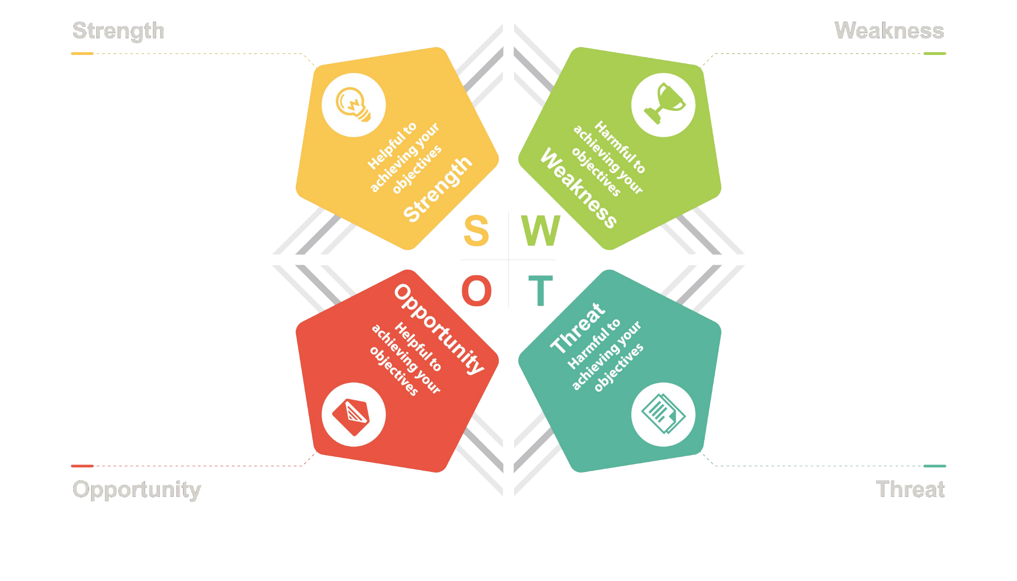
ماتریس SWOT

Slide 14
استراتژي هاي ST
شرکت ها در اجرای این استراتژی می کوشند با استفاده از نقاط قوت خود اثرات ناشی از تهدیدات موجود در محیط را کاهش دهند یا آنها را از بین ببرند.
ST
Strengths
Threats

Slide 15
استراتژی های چارچوب سوات
ترکیب عوامل مورد نظر |  | استراتژی ها
قوت (S) | فرصت (O) | استراتژی SO
قوت (S) | تهدید (T) | استراتژی ST
ضعف (W) | فرصت (O) | استراتژی WO
ضعف (W) | تهدید (T) | استراتژی WT

Slide 16

سپاس و تشکر از توجهتان

